Slide 1
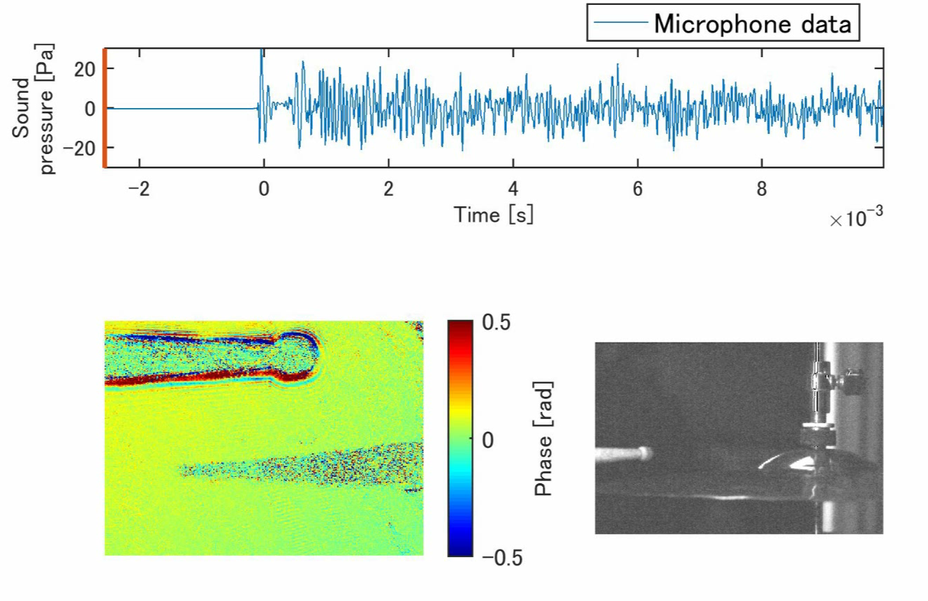
Experiments – シンバル

